Slide 1

Jarníkův algoritmus
Wang Patrick

Slide 2
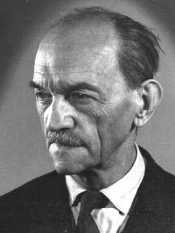
Co to je za algoritmus?
hledá nejoptimálnější využití hran v grafu
=> “využijeme nejméně potrubí na kanalizaci ale zároveň každý se dostane ke každému”
součet hran tedy je nejmenší možný počet
1930 - poprvé popsal Vojtěch Jarník
později Robert Prim a nakonec Dijkstra
nazývá se DJP algoritmus

Slide 3
Shrnutí pseudokódu
1. Vyber libovolný vrchol grafu a přidej ho do stromu (počáteční strom).
2. Opakuj následující kroky, dokud nejsou zahrnuty všechny vrcholy:
a) Najdi hranu s nejnižší váhou, která spojuje vrchol ve stromu s vrcholem mimo strom.
b) Přidej tuto hranu a příslušný vrchol do stromu.
3. Výstupem je minimální kostra grafu.

Slide 4
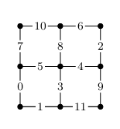
Jak funguje tento algoritmus
začínáme libovolným vrcholem V_0
vytvoříme prázdný strom “S”
přidáme do něj V_0
vybírá nejmenší hodnotu hrany
přidá ji poté do našeho “S”
tímto se nám zapíše vrchol, který byl předtím ve OG stromu
dokud budeme mít hranu s vrcholem v “S” a vrcholem ve stromu starém, který ještě ve “S” není
budeme pokračovat s vybíráním nejmenší hodnoty
cyklus skončí když všechny vrcholy ve starém stromu jsou v “S”

Slide 5

Je tento algoritmus nejlepší na hledání
minimální kostry?
ano
O(V_2) kde V je počet vrcholů ve stromu
Jarníkův algoritmus je velmi efektivní, protože prohledává graf postupně, přidáváním jednoho vrcholu a hrany v každém kroku.

